Slide 1
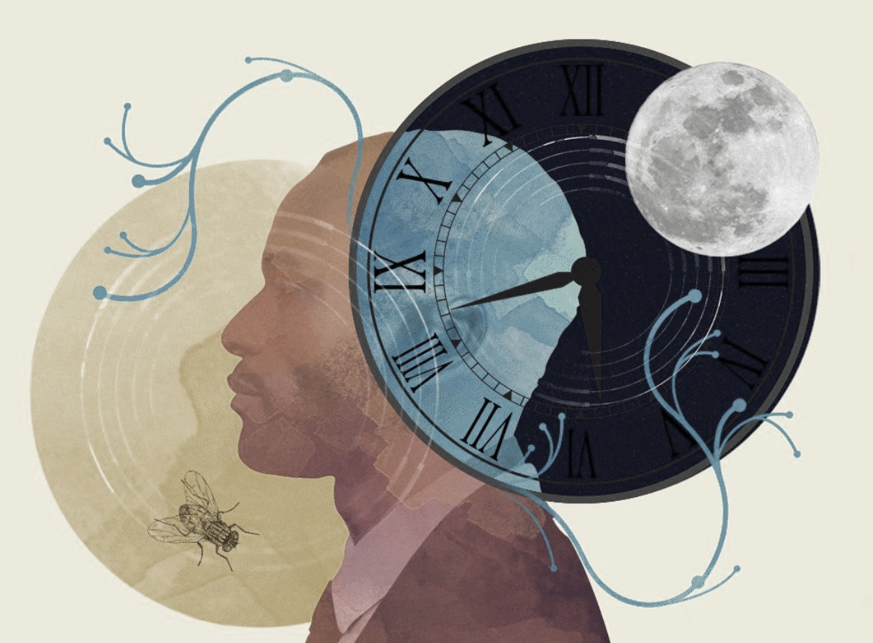
Время в философии
Ист – 331
Байдина Кристина
Рыжик Анастасия
Числова Екатерина

Slide 2
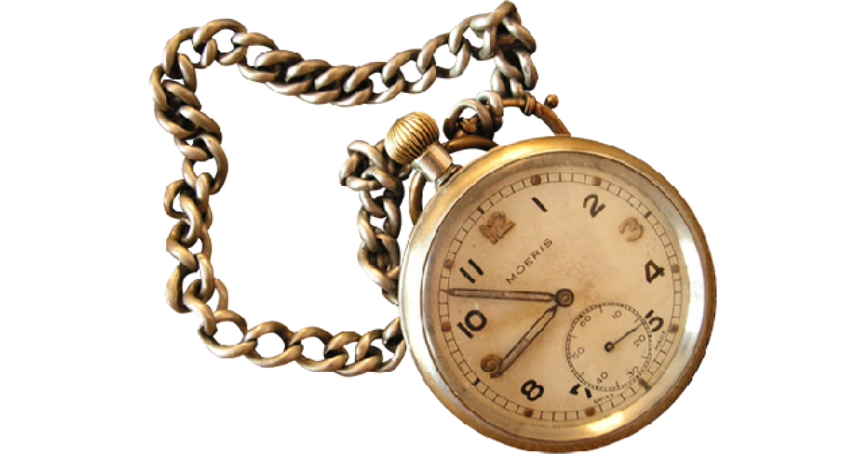
Платон анализирует понятие времени в контексте деления всего сущего на бытие и становление. Первое существует вечно, второе возникает и исчезает во времени.
Время, по Платону, есть подвижный образ вечности. Оно творится демиургом вместе с космосом с целью «ещё больше уподобить творение образцу». Время явлено в движении небесных тел и подчиняется закону числа.
В связи с анализом времени Платон различает три момента:
1. То, что существует вечно, не рождено и не создано.
То, что существует всегда (сотворено, но не подвержено
гибели).
3. То, что существует временно (возникает и погибает).
Первое — это Единое, вечный образец, подражая
которому демиург сотворил космос; второе — сам
космос, и третье — изменчивые и преходящие эмпирические
явления.

Slide 3
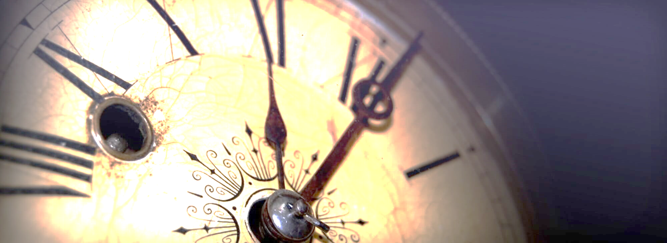
В 11-й книге «Исповеди» Августин Блаженный размышляет о времени и его связи с Творцом.
• Прошлое и будущее не имеют реального существования — действительное существование присуще только настоящему. Прошлое обязано своим существованием нашей памяти, а будущее — нашей надежде.
• Время существует постольку, поскольку «оно стремится исчезнуть».
• Время длится, а также существует в виде прошлого или будущего через настоящее и в настоящем. Это возможно благодаря двунаправленности времени.
• Душа может рассеиваться между прошлым и будущим. Нахождение во времени собирания есть скорее необходимая предпосылка для события.
• Событие касания вечности происходит в таком настоящем, которое вместе является полнотой бытия. Это hinc et nunc, «здесь и теперь», но — вечное, или небывалое; настоящее, сжимающееся в точку, собранное.

Slide 4
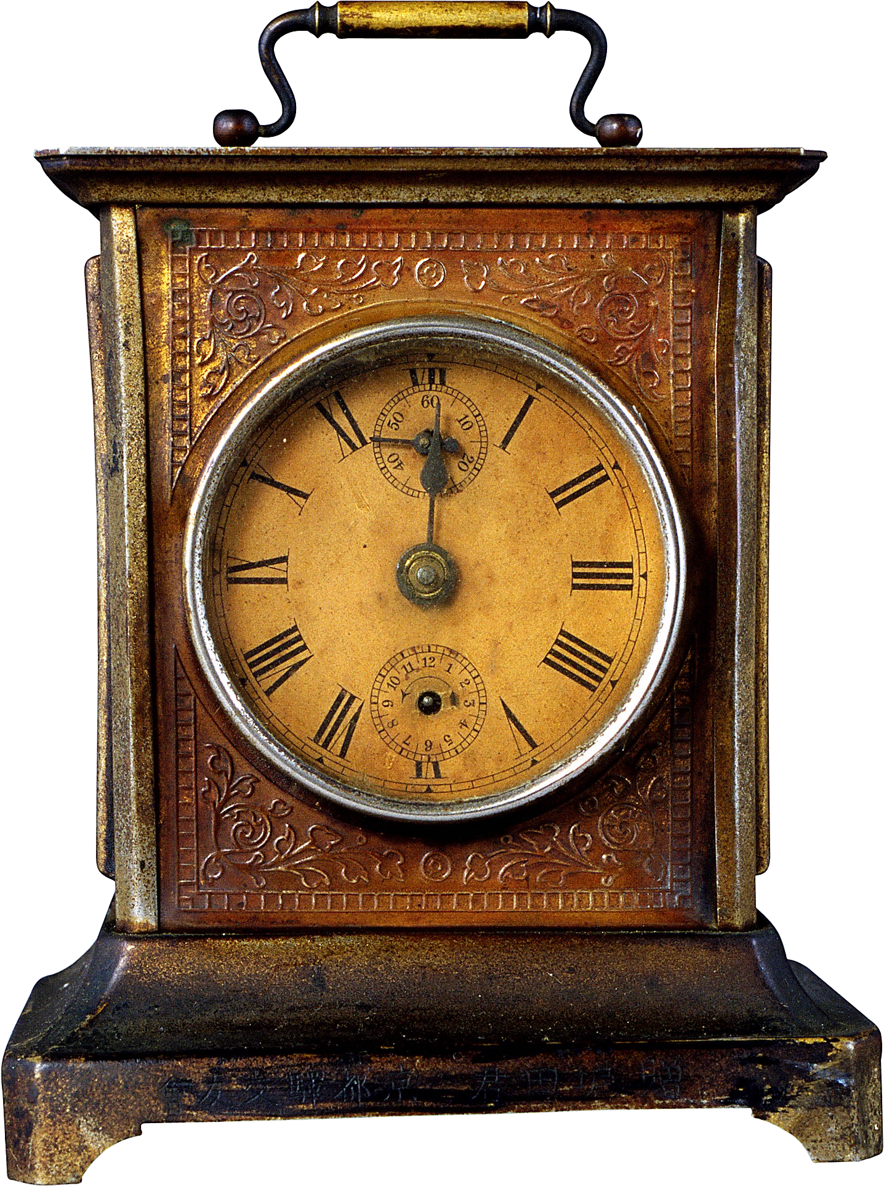
Франц Брентано рассматривал время как континуум, в котором реальна только одна точка — настоящий момент. Как следствие, психические явления не имеют временного протяжения.
несколько аспектов теории времени Франца Брентано:
• Первичная ассоциация. Ментальный феномен не исчезает из сознания от одного момента к другому, а сохраняется в течение короткого периода времени. Чтобы объяснить этот процесс, Брентано ввёл понятие первичной ассоциации.
• Временная модификация. В начале 1890-х Брентано предположил, что временная модификация — это модификация не содержания, а отношения признания в суждениях.
• Способы представления. В более поздние годы Брентано отказался от своей точки зрения, что две презентации могут отличаться только своим интенциональным объектом, и допустил способы представления, такие как временные модусы.
• Представление объектов прошлого. В поздней рукописи, которая была продиктована в 1915 году, Брентано предположил, что объекты прошлого могут быть представлены только в наклонном виде, в то время как объекты настоящего представлены в прямом.

Slide 5
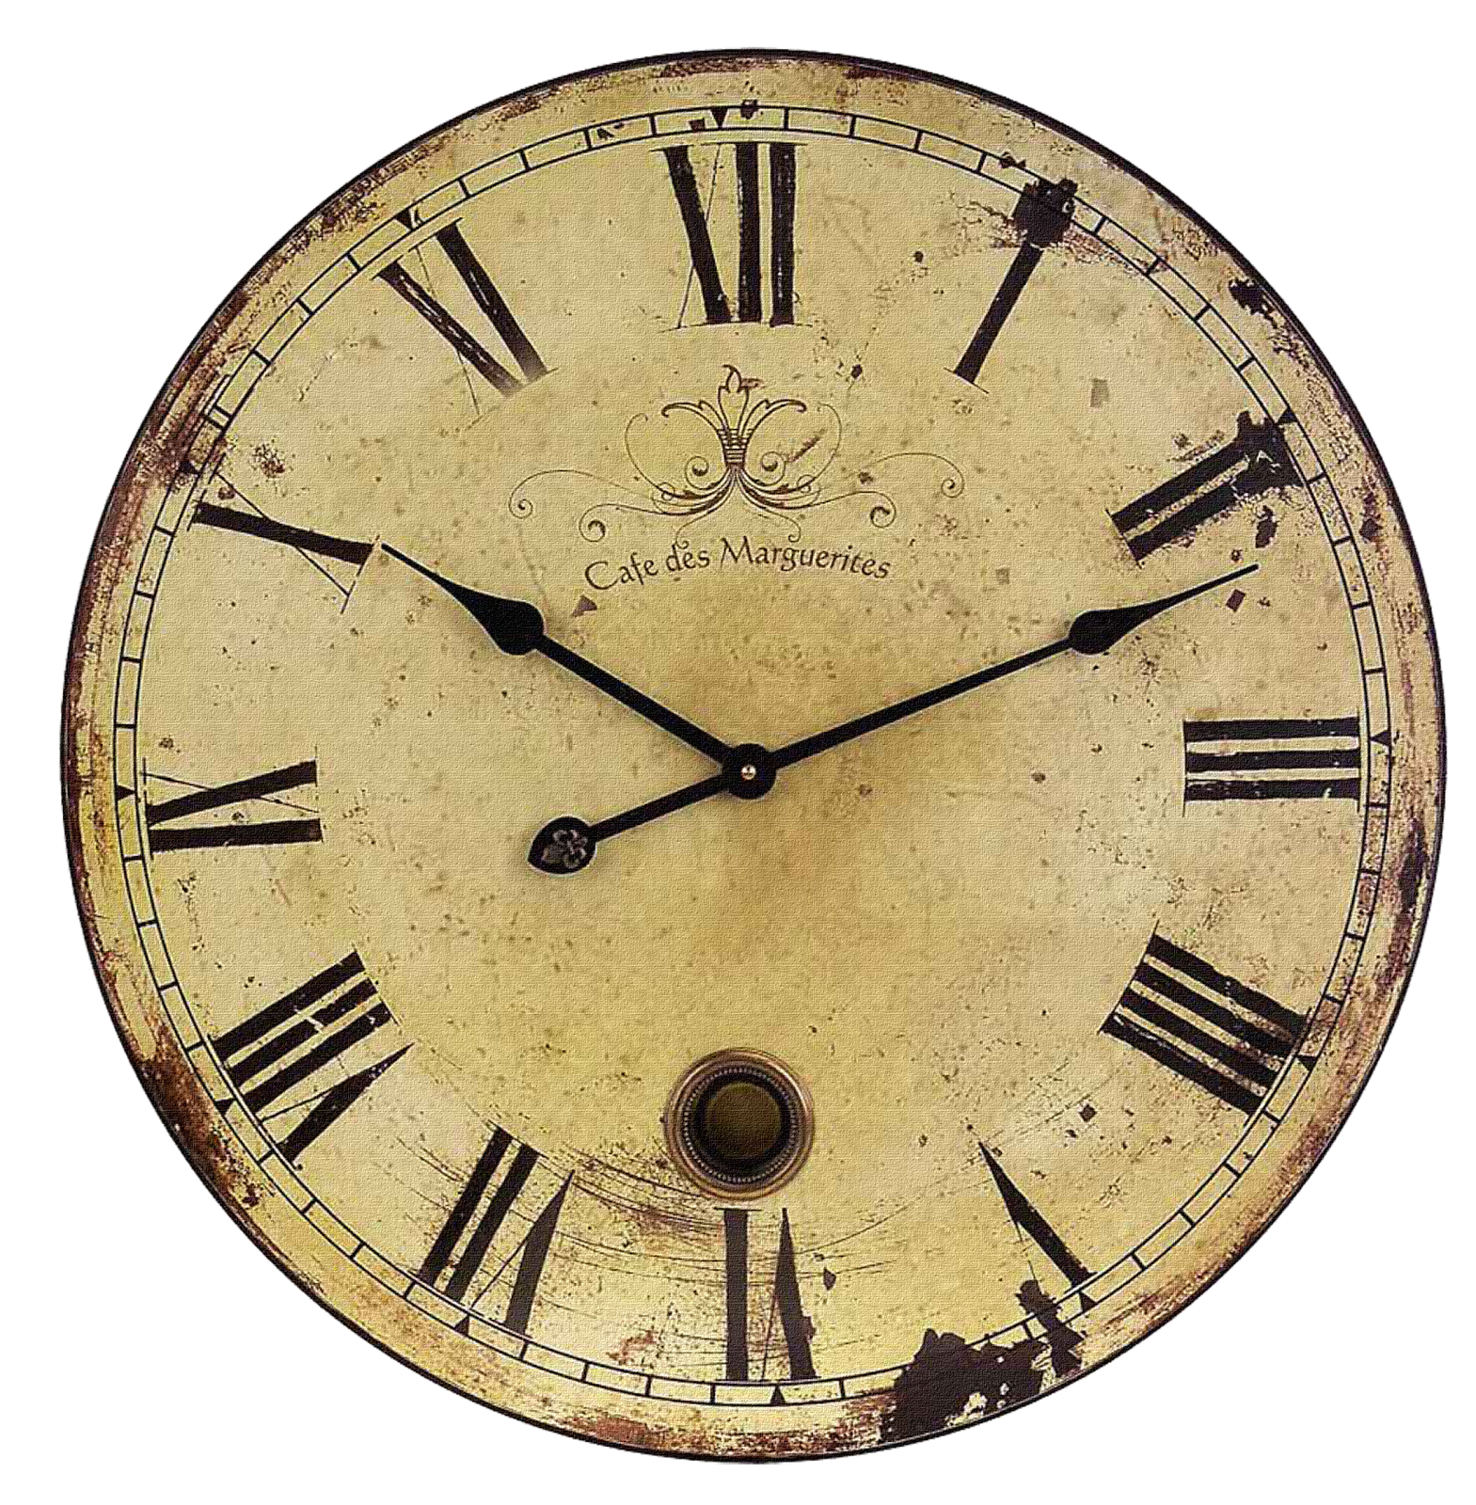
В произведениях Эдмунда Гуссерля время рассматривается в контексте феноменологического подхода.
В «Лекциях о феноменологии внутреннего сознания времени» Эдмунд Гуссерль предлагает не теорию времени, а скорее вскрывает опыт проживания времени.
Философ выделяет три уровня временного протекания:
1. Трансцендентное объективное время.
2. Имманентное время длительности временного объекта.
3. Имманентное время самого потока восприятия.
Гуссерль ставит вопросы:
• Как то, что есть «теперь», становится «только что бывшим»?
• Что позволяет нашему потоку сознания быть единым?
Для анализа времени Гуссерль использует три понятия:
• Праимпрессия — первоначальное впечатление.
• Ретенция — первичная память, она обусловливает непрерывность фраз или смысла.
• Протенция — перспектива ожидания, предвосхищение того, что «должно стать».

Slide 6

Введение: философские вопросы о пространстве и времени.
В контексте интерпретации взглядов Канта на пространство и время актуален ряд философских вопросов.
Пространство не является чем-то объективным и реальным, ни субстанцией, ни случайностью, ни отношением; напротив, оно субъективно и идеально и проистекает из природы разума в соответствии со стабильным законом как, так сказать, схема для координации всего, воспринимаемого извне.
Пространство “реально” или оно в некотором смысле “идеально”?
Отрывок из Первой диссертации намекает на пять различных
вопросов или проблем, касающихся пространства и времени.
Вторая тема возникает, если мы рассматриваем
онтологию пространства и времени независимо
от метафизических рамок "субстанция-свойство",
например, рассматривая связь пространства
и времени с физическими объектами.

Slide 7
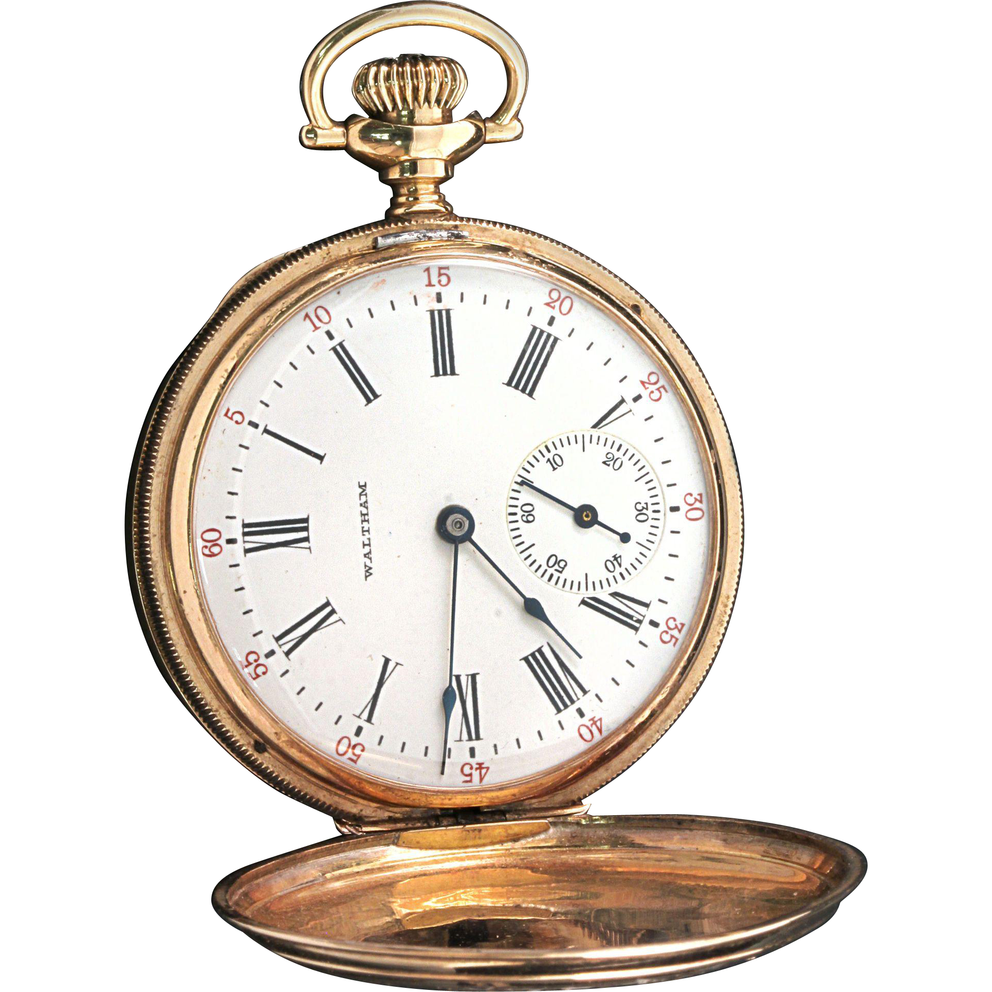
Оставляя в стороне вопросы об онтологии, отметим отдельный — или, по крайней мере, потенциально отдельный — вопрос, касающийся пространства и времени: каково происхождение нашего представления о пространстве и времени?
Четвертая тема следует за третьей: каково содержание нашей идеи или представления о пространстве и времени?
Пятая и потенциально заключительная тема тесно связана с третьей и четвертой и, действительно, связывает все четыре предыдущие темы друг с другом: какова взаимосвязь между пространством и временем, с одной стороны, и человеческим разумом, с другой?
Каждый из этих пяти философских вопросов, касающихся пространства и
времени, имеет отношение к пониманию взглядов Канта.

Slide 8

Проблема времени у Канта:
время как априорная форма чувственности и вневременность вещей в себе
Первый набросок трансцендентальной теории времени Кант дал в своей диссертации на должность ординарного профессора "О форме и принципах чувственно воспринимаемого и умопостигаемого мира" (1770).
"...Чистая математика рассматривает пространство в геометрии, а время - в чистой механике. Сюда присоединяется еще одно понятие, само по себе, правда, рассудочное, однако требующее для конкретного обнаружения вспомогательных понятий времени и пространства (когда последовательно прибавляют единицу к единице и в одно и то же время полагают их рядом друг с другом); это - понятие числа, которым занимается арифметика".
В 60-е годы, когда Кант исследовал проблему времени, пространства и континуума, эти понятия обсуждались многими ведущими учеными, в частности, Леонардом Эйлером, чьи работы стимулировали мысль Канта, о чем свидетельствуют его ссылки на Эйлера.
"Абсолютное мировое пространство, - пишет Кант, - обладает собственной реальностью независимо от существования всякой материи и даже в качестве первого основания возможности ее сложения".

Slide 9
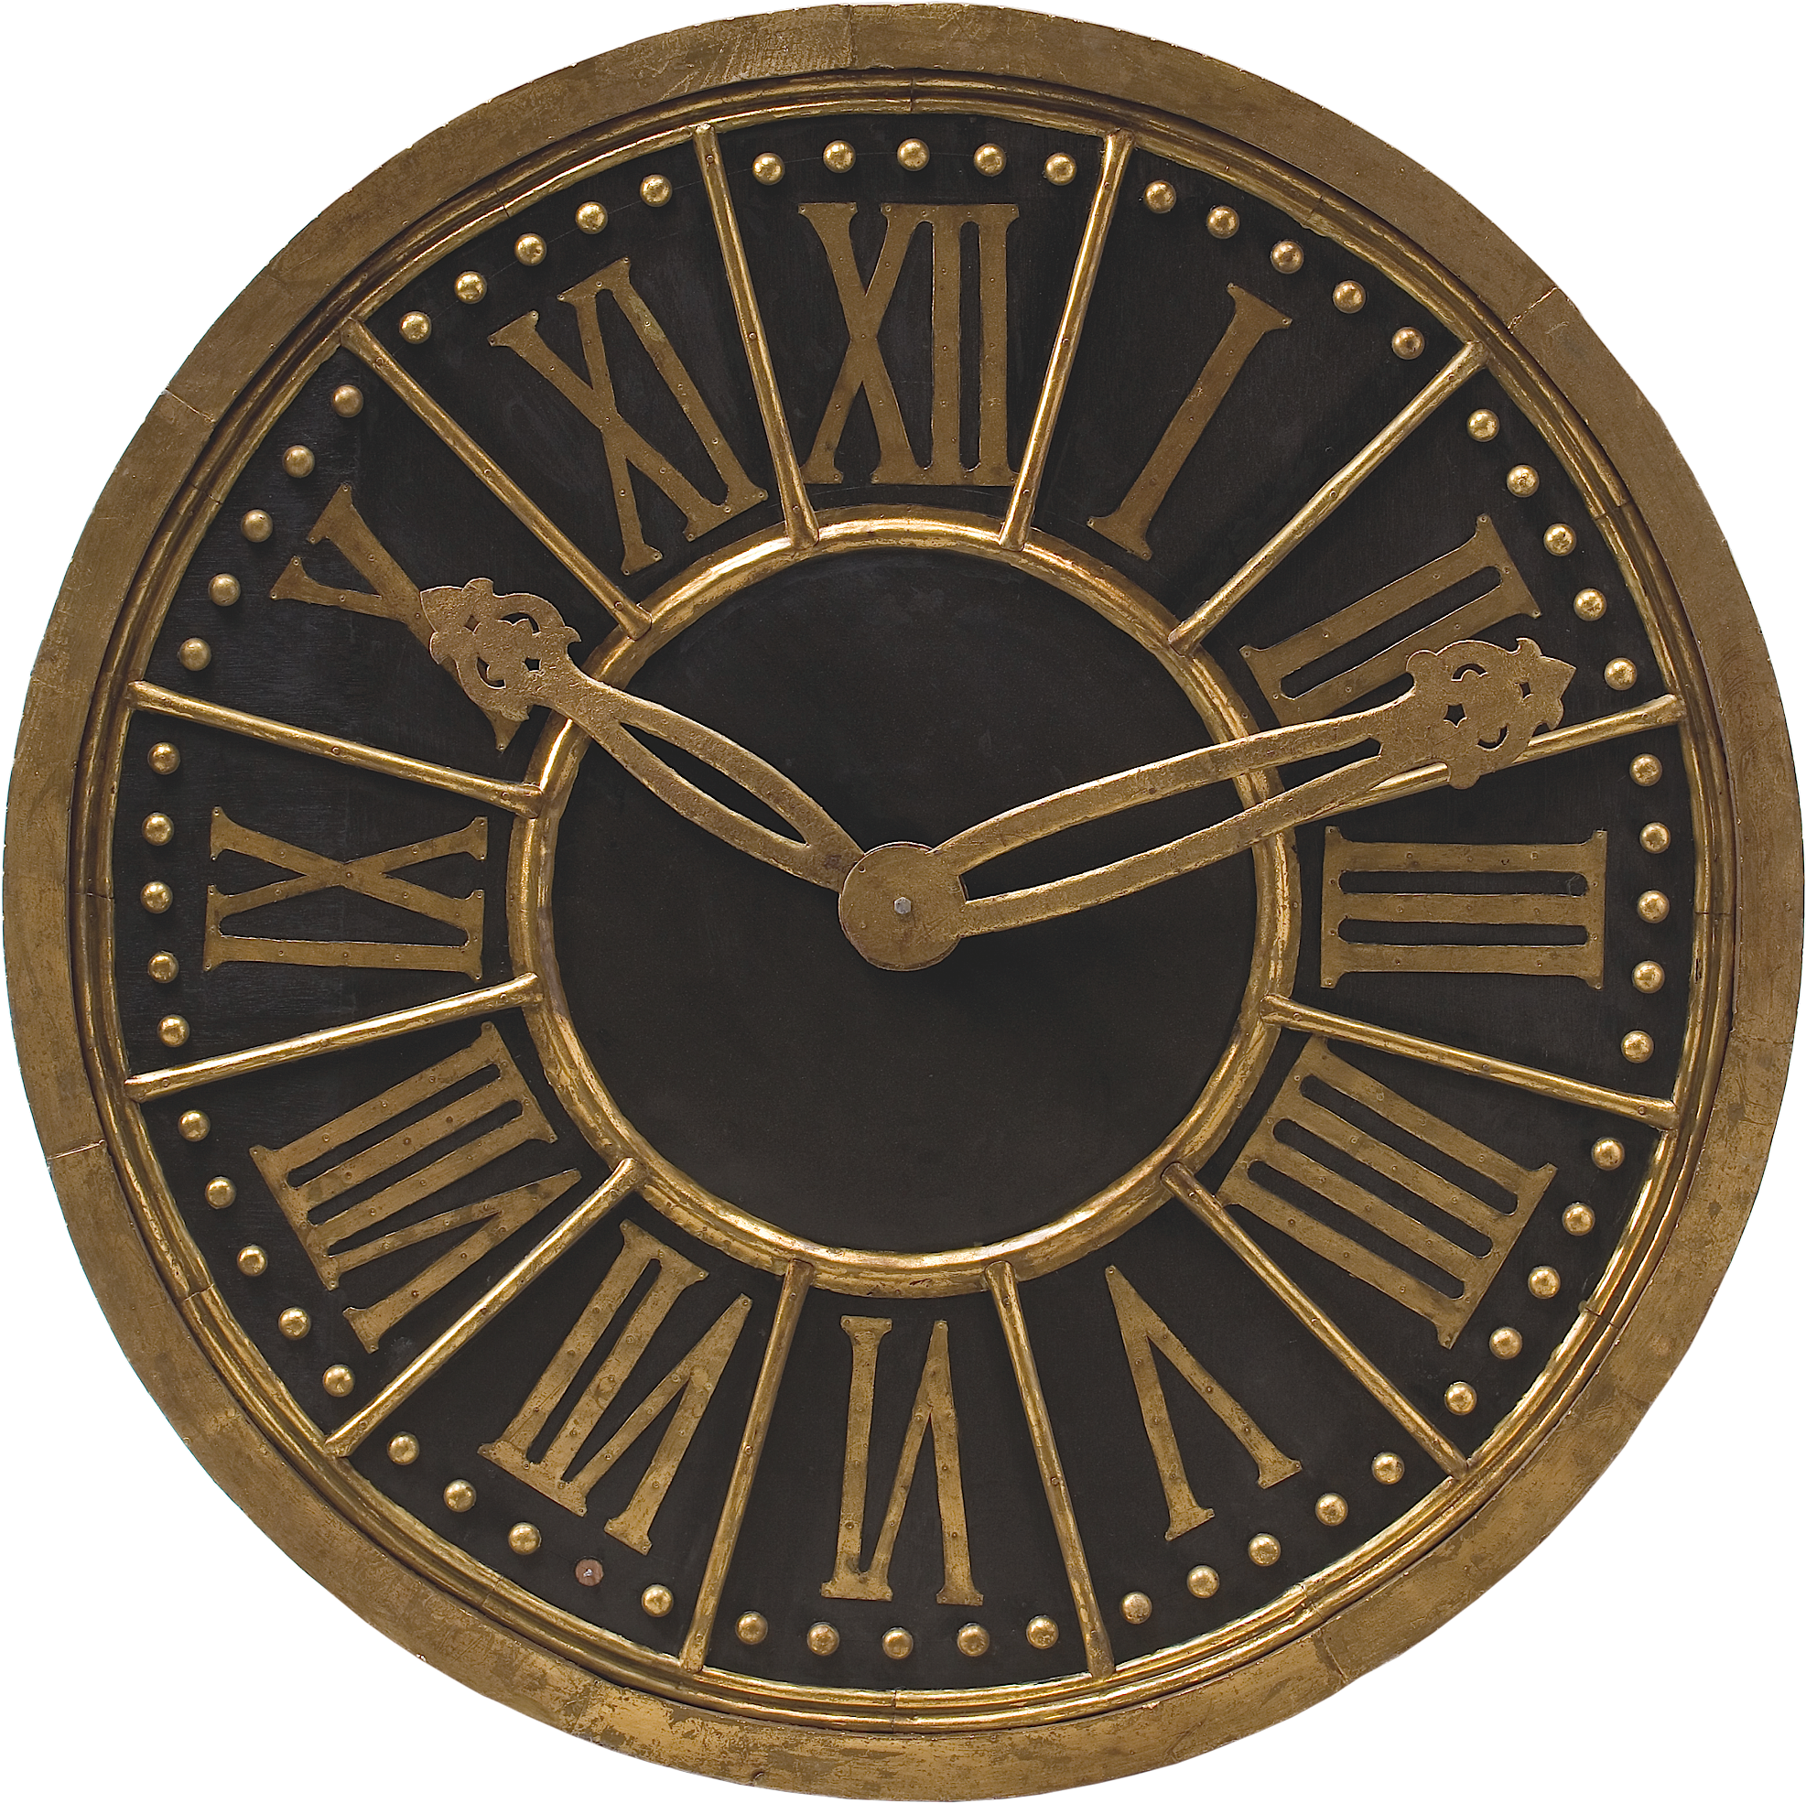
Кантовские представления о пространстве и времени
Кантовские представления о пространстве и времени проистекают из его эпистемологии. Пространство и время, согласно Канту, – это две формы или структуры, в которых происходит восприятие.
Кант считает, что природа человеческого разума такова, что чувственное восприятие невозможно, и ни один объект не может восприниматься иначе, как во времени и пространстве.
Таким образом, Кант определяет пространство как субъективное состояние чувствительности, посредством которого внешние объекты предстают перед нами.
Кант также понимал время так же, как и пространство.
Таким образом, Кант утверждает, что при анализе содержания суждения обнаруживается, что оно имеет четыре функции с тремя формами (моментами) каждая.

Slide 10
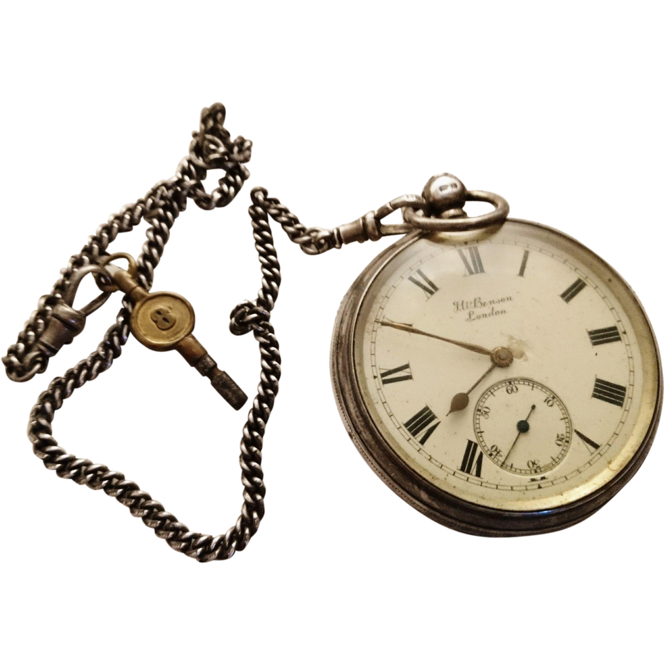
Время у Анри Бергсона.
Выдающийся французский философ Анри Бергсон (1859–1941) внёс существенный вклад в разработку философской концепции времени. Он предложил в этой концепции ряд новаторских идей, не утративших своего значения до нашего времени.
В своей первой большой работе (докторской диссертации) «Опыт о непосредственных данных сознания» (1889) А. Бергсон ввёл основное понятие своей метафизики – динамическую природу времени.
Человек – существо, обладающее памятью, и поэтому он не находится во власти действующей в данный момент силы или сиюминутного импульса.
«Интервал длительности существует только для нас и вследствие взаимного проникновения наших состояний сознания, вне нас нельзя найти ничего, кроме пространства, и таким образом одновременностей, о которых нельзя даже сказать, что они следуют друг за другом объективно».
Причём автор различал «физическое время», которое имеет пространственное выражение, и длительность – «время сознания».
«Прошлое переживает себя, – писал он, – в двух различных формах:
• во-первых, в виде двигательных механизмов,
• во-вторых, в виде независимых воспоминаний.

Slide 11
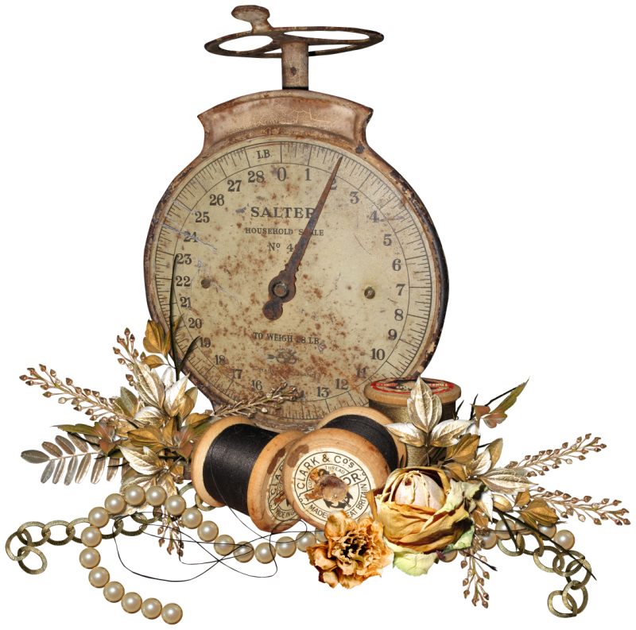
В своей важнейшей работе «Введение в метафизику» (1903) Бергсон доказывал, в чём заключается основное различие между естествознанием и философией.
Бергсон утверждал: для того, чтобы узнать, имеем ли мы дело в конкретном случае с реальным временем или его фикцией, нужно поставить вопрос, может ли такое время быть воспринято.
В первой трети ХХ в. в Европе учение А. Бергсона о времени было очень популярно. В 1931 г. В.И. Вернадский в рукописи «О жизненном (биологическом) времени» написал: «Время Бергсона есть время реальное, проявляющееся и создающееся (выделено В. Вернадским) в процессе творческой эволюции жизни.
Таким образом, концепция времени Бергсона была весьма эвристичным инструментом для научных исследований во многих направлениях. Её значение не утрачено и в наши дни.

Slide 12

Спасибо за ваше внимание, если во время доклада вы подумали, что докладчики немного того знайте, что они настолько преисполнились в своем познании, что человек несведущий может вызвать санитаров. Не будьте несведущими, у нас еще лекция

